Slide 1

IMPLEMENTASI PREDIKSI CHURN
BESERTA STRATEGI RETENSI PADA UBIS TROPODO
WITEL SURABAYA SELATAN
FAISAL DHIO SAPUTRA | 940266
Surabaya, 14 Juli 2021

Slide 2
Latar Belakang

Slide 3
Latar Belakang
Perkembangan Pengguna Internet
Sulit Mencari Pelanggan Baru
Tahun 2018, Pengguna Internet
Indonesia 123 Juta*
Selain kompetitor banyak, jaringan alpro
terbatas untuk mencari pelanggan baru
Banyaknya Kompetitor
Biaya lebih murah
Kompetitor Semakin Meningkat
seperti First Media, MyRep, MNC Play
Mempertahankan pelanggan
lama, lebih murah daripada
mencari pelanggan baru
Tuntutan Revenue
Meningkatnya Pelanggan Churn
Perusahaan Dituntut Growth Revenue
Rata-rata setiap bulan Ubis Tropodo 327 Pelanggan churn atau 61% pelanggan new sales menggantikan pelanggan eksisting yang churn**
* (www.emarketer.com, 2018)
** Dashboard CBD

Slide 4
Formulasi Masalah

Slide 5
Kebijakan Mengurangi
Churn Belum Efektif
Terlambat memberikan penawaran retensi churn
dikarenakan pelanggan telah berlangganan ke kompetitor
Tawaran insentif retensi banyak
ditolak oleh calon pelanggan churn
Kebijakan yang diambil untuk
mengurangi churn tidak sesuai dengan
yang dibutuhkan pelanggan

Slide 6
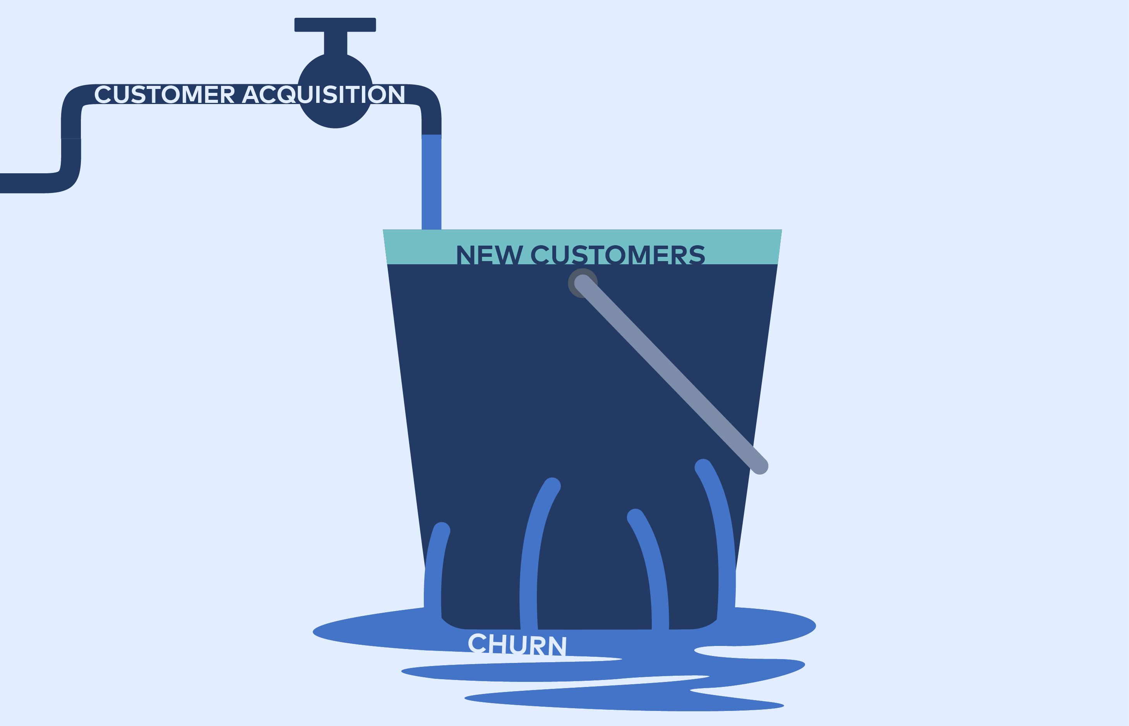
Alasan Churn
Kualitas Layanan Kurang
Harapan Pelanggan Tidak Terpenuhi
Layanan sering mengalami
gangguan dan lama
penanganannya
Kecepatan dan pelayanan tidak sesuai harapan
Harga Kompetitor Lebih Murah
Billing Tidak Sesuai
Kompetitor menawarkan harga
lebih murah dan paket yang lebih menarik
Billing tidak sesuai kesepakatan dan cenderung naik
Layanan yang tidak sesuai
dengan informasi sales
Alasan Pribadi Pelanggan
Perubahan bisnis, alamat pelanggan , masalah keuangan pelanggan, dan lain-lain
Paket dan harga yang dipasang
tidak sesuai dengan kesepakatan dengan sales.
Notes:
Segmen Umur Paket Tagihan Status Bayar Gangguan Usage

Slide 7
Perumusan Masalah
01
Bagaimana cara melakukan model prediksi churn yang akurat?
02
Bagaimana kebijakan intensif retensi yang efektif?

Slide 8
Tujuan Penelitan
01
Membuat model prediksi Churn menggunakan model regresi logistik dan dengan penalti LASSO, Elastic Net, SCAD, dan Elastic SCAD dan SVM dengan penalty SCAD dan Elastic Net pada pelanggan perusahaan Telekomunikasi
02
Melakukan analisis bauran pemasaran yang telah dilakukan untuk mengurangi Churn.
03
Mengambil keputusan dalam mengurangi churn

Slide 9
Manfaat Penelitan
01
Memberikan landasan bagi para peneliti lain dalam melakukan
penelitian yang sejenis dalam rangka meningkatkan kinerja perusahaan dalam hal kebijakan pelanggan churn
02
Memberikan sumbangan pemikiran kepada perusahaan untuk
dapat menggunakan model prediksi churn dan hasil analisa mengurangi churn sehingga kinerja perusahaan akan meningkat khususnya dalam hal kebijakan pelanggan churn

Slide 10
Tinjauan Pustaka
Dasar Teori

Slide 11
Churn
“Churn adalah tindakan yang dilakukan pelanggan
layanan telekomunikasi untuk mencabut layanannya. Ini termasuk
baik penyedia layanan memulai churn dan pelanggan
memulai churn”. (Junxiang Lu, 2002)

Slide 12
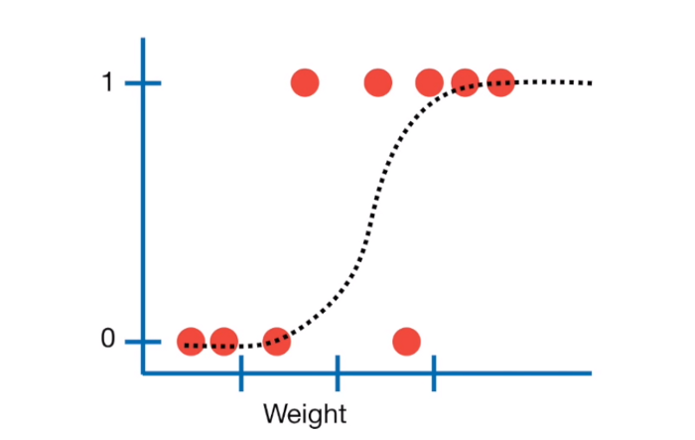
Regresi Logistik
Data Variabel Response bersifat Biner dan Data berdistribusi Binomial
obese
Dirubah dalam form Exponential Family
Model Persamaan Logistik
Not Obese
Regresi logistik biner merupakan suatu teknik regresi untuk memodelkan variabel terikat yang bersifat dikotomus atau biner dengan satu atau lebih variabel bebas

Slide 13
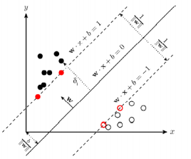
Support Vector Machine
Konsep dari SVM adalah mencari fungsi pemisah (hyperplane) yang terbaik untuk memisahkan dua kelas pada ruang input.
Pada gambar dapat dilihat bahwa terdiri dari dua kelas bulatan hitam (kelas +1) dan bulatan putih (kelas -1).
Kedua kelas tersebut dipisahkan oleh sebuah garis secara linier yang disebut dengan (hyperplane).
Klasifikasi pada SVM dapat diterjemahkan dengan usaha untuk menemukan hyperplane yang memisahkan antara kedua kelas tersebut.
Cara menemukan Hyperplane terbaik antara dua kelas tersebut dengan cara mencari margin
hyperplane terbesar.
Margin adalah jarak antara titik terdekat dari masing-masing kelas terhadap hyperplane.
Garis vector yang memiliki jarak paling dekat antara hyperplane dengan titik terdekat disebut dengan support vector.
Tugas utama SVM adalah menemukan hyperplane yang terletak tepat di tengah antara dua support vector dari dua kelas berbeda dan jarak margin terhadap masing-masing support vector sama.

Slide 14

Least Absolute Shrinkage and
Selection Operator (LASSO)
Penalty adalah Teknik yang digunakan untuk meminimalisasi error yang didapat ketika model diuji menggunakan data selain training set, tanpa mempengaruhi training error yang besar
Teknik penalty adalah salah satu metode seleksi yang digunakan untuk menangani data berdimensi tinggi.
Teknik yang berkerja dengan menambahkan penalty atau fungsi kendala saat meminimumkan jumlah kuadrat sisaan (Sum of Square Residual).
Penalty yang baik memiliki sifat unbiasedness, sparsity, continuity
Metode LASSO digunakan untuk mengatasi masalah pada data multikolinearitas (Tishbirani, 1996)
Metode LASSO mengurangi multikolinieritas dengan menentukan penduga yang bias tetapi mempunyai varians yang lebih kecil dari varians penduga OLS (Ohvyer, 2011).
LASSO dapat menyusutkan beberapa koefisien dan menetapkan yang lain ke 0 sehingga dapat menyusutkan variable yang tidak berpengaruh
Bentuk persamaan penalty dari LASSO sebagai berikut :
$$pen(β)= λ\sum_{j=1}^{p}{\left|β_{j}\right|}$$

Slide 15

Elastic Net
Elastic Net adalah metode penalty seperti dengan Regresi Ridge dan LASSO yang dapat mengatasi permasalah
multikolinearitas (Zou & Hastie, 2005)
Elastic Net adalah penggabungan penalty dari regresi ridge dimana dapat menangani masalah korelasi tinggi dan LASSO dimana memiliki sifat pemilihan variable.
Bentuk persamaan penalty dari elastic net sebagai berikut :
$$pen(β)= λ_{1}\sum_{j=1}^{p}{\left|β_{j}\right|+ λ_{2}\sum_{j=1}^{p}{{β_{j}}^{2}}}$$

Slide 16
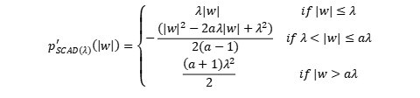
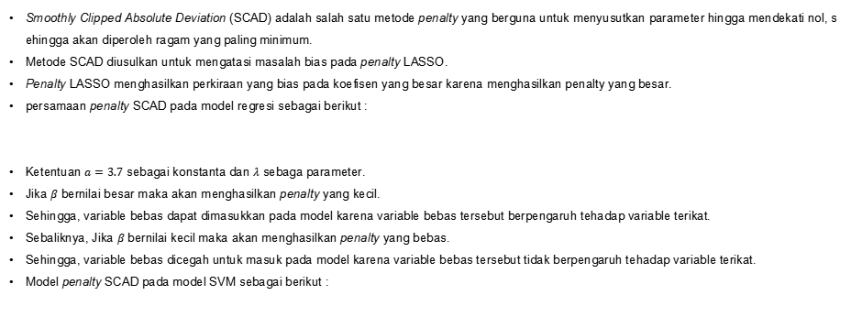
Smoothly Clipped Absolute Deviation
(SCAD)
Smoothly Clipped Absolute Deviation (SCAD) adalah salah satu metode penalty yang berguna untuk menyusutkan parameter hingga mendekati nol, sehingga akan diperoleh ragam yang paling minimum.
Metode SCAD diusulkan untuk mengatasi masalah bias pada penalty LASSO.
Penalty LASSO menghasilkan perkiraan yang bias pada koefisen yang besar karena menghasilkan penalty yang besar.
persamaan penalty SCAD pada model regresi sebagai berikut :
Ketentuan $a=3.7$ sebagai konstanta dan $λ$ sebaga parameter.
Jika $β$ bernilai besar maka akan menghasilkan penalty yang kecil.
Sehingga, variable bebas dapat dimasukkan pada model karena variable bebas tersebut berpengaruh tehadap variable terikat.
Sebaliknya, Jika $β$ bernilai kecil maka akan menghasilkan penalty yang bebas.
Sehingga, variable bebas dicegah untuk masuk pada model karena variable bebas tersebut tidak berpengaruh tehadap variable terikat.
Model penalty SCAD pada model SVM sebagai berikut :
$$p_{\left.SCAD (λ\right)}^{′}\left(β\right)=λ\left\{\left.I\left(β≤λ\right)+\frac{{\left(aλ−β\right)}_{+}}{\left(a−1\right)λ}I(β>λ)\right)\right\}$$
$$p_{\left.SCAD(λ\right)}^{′}\left(\left|w\right|\right)=\left\{\begin{matrix}λ\left|w\right| & if |w|≤λ \\ −\frac{\left({\left|w\right|}^{2}−2aλ\left|w\right|+λ^{2}\right)}{\left.2(a−1\right)} & if λ<|w|≤aλ \\ \frac{\left(a+1)λ^{2}\right.}{2} & if |w>aλ\end{matrix}\right.$$

Slide 17

Elastic SCAD
Penalty SCAD memilih terlalu ketat pada fitur atau variable pada data non-sparse.
Pada metode elastic SCAD mengusulkan kombinasi antara metode SCAD dan metode ridge dengan mempertahankan keunggulan metode keduanya
Bentuk penalty Elastic SCAD sebagai berikut :
$$pen(β)= \sum_{j=1}^{p}{p_{\left.SCAD (λ_{1}\right)}^{′}\left(β\right)+ λ_{2}\sum_{j=1}^{p}{{β_{j}}^{2}}}$$

Slide 18
Bauran Pemasaan
01
02
Price
03
Promotion
Product
Produk mempunyai dua atribut yaitu mutu produk dan ciri-ciri produk.
Perusahaan harus mengetahui terlebih dahulu besarnya biaya yang dikeluarkan untuk membuat produk
atau harga belinya dan harga
produk di pasar persaingan
Promosi memiliki lima unsur utama yaitu periklanan, penjualan pribadi, publisitas, pemasaran langsung,
dan promosi penjualan (Kotler,2002).
04
05
Place
People
04
06
Physical Evidence
Lokasi berhubungan dengan
dimana perusahaan harus
bermarkas dan melakukan
kegiatannya dan berhubungan
dengan distribusi
semua pelaku dalam penyajian dan mempengaruhi persepsi pembeli
lingkungan fisik dimana perusahaan dan konsumen berinteraksi.
03
07
Process
semua prosedur, mekanisme dan aliran aktivitas dengan mana jasa dapat disampaikan ke konsumen.

Slide 19
Penyelesaian Masalah

Slide 20
Formulasi Permasalahan
Dataset dari seluruh pelanggan Ubis Tropodo terlebih dahulu untuk dilakukan preprosesing data
Kemudian, dataset itu akan dibangun model prediktif dengan berbagai macam metode seperti regresi logistik dengan
model penaltinya dan SVM dengan model penaltinya, untuk memprediksi pelanggan yang melakukan churn
Model prediktif dari berbagai macam metode tersebut akan dilakukan evaluasi untuk mencari metode model prediktif
yang terbaik
Hasil model prediktif tersebut akan diketahui variabel-variabel yang mempengaruhi pelanggan untuk churn berdasarkan uji estimasi
Pelanggan yang terprediksi churn akan dilakukan analisa bauran pemasaran (mix marketing) untuk mencari tahu
kebijakan yang tepat untuk mengurangi churn
Hasil dari analisa bauran pemasaran kemudian diambil keputusan manajemen untuk mengurangi churn

Slide 21
Metodologi Penelitian

Slide 22
Diagram Alir Penelitian
Mulai
Penelitian
Terdahulu
Membangun
Model Prediktif
Analisis
Manajemen
Churn
Latar
Belakang
Perumusan
Masalah
Evaluasi
Model
Pengumpulan
Dataset
Kesimpulan
dan Saran
Tujuan
Penelitian
Preprocessing
Dataset
Analisis Bauran Pemasaran
Selesai
Tinjauan
Pustaka

Slide 23
Dataset
01
Objek penelitian ini adalah pelanggan layanan Indihome dari perusahaan PT. Telekomunikasi Indonesia di lokasi Unit Bisnis Tropodo, Witel Surabaya Selatan pada tahun 2020. Data penelitian yang digunakan sejumlah 20.816 pelanggan dimana 16.917 pelanggan aktif dan 3.899 pelanggan churn

Slide 24
Variabel Penelitian
Kelompok Atribut | Variabel | Keterangan
DATA PELANGGAN | DIVISI | Divisi Telkom yang menaungi pelanggan
 | CATEGORI | Kategori pelanggan
 | LAMA PEMAKAIAN | Lama pelanggan menggunakan layanan
 | CLASS PELANGGAN | Kelas Pelanggan berdasarkan prioritas
LAYANAN | TELP | Status pelanggan berlanggan telepon
 | INET | Status pelanggan berlanggan internet
 | TV | Status pelanggan berlanggan TV
 | TECH | Jenis teknologi yang digunakan pelanggan
PAKET | SPEED | Paket kecepatan internet yang digunakan pelanggan
 | INDIHOME DESC | Deskripsi Paket Indihome berdasarkan layanan
PEMAKAIAN | USAGE INET | Jumlah penggunaan rata-rata layanan internet pelanggan dalam satu bulan
TAGIHAN | BILL | Jumlah tagihan rata-ratayang dibayarkan dalam satu bulan
GANGGUAN | GANGGUAN | Jumlah complaint pelanggan pada satu tahun
CHURN | CHURN | Status churn

Slide 25
Preprocessing Data
01
Seleksi Variabel
Seleksi yang data variable kurang lengkap dan tidak
sesuai
02
Partisi Data
Data training yang digunakan
sejumlah 14.572 pelanggan dan
data testing yang digunakan
sejumlah 6.244 pelanggan.

Slide 26
Evaluasi Model
Confusion Matrix
Spesifitas
Spesifitas = TN/(TN+FP)
ROC dan AUC
Nilai AUC Interpretasi
0.9-1.00 Excellent Classification
0.8-0.9 Good Classification
0.7-0.8 Fair Classification
0.6-0.7 Poor Classification
0.5-0.6 Failure
Sensitivitas
Sensitivitas= TP/(TP+FN)
Accuracy
Akurasi= (TP+TN)/(TP+TN+FP+FN)

Slide 27
Analisa dan Pembahasan

Slide 28
Pemilihan Model Terbaik Testing
Model | AUC | Akurasi | Spesifitas | Sensitivitas
Regresi Logistik | 0.8319 | 84.10% | 60.19% | 87.94%
Regresi Logistik LASSO | 0.8324 | 84.18% | 65.91% | 86.01%
Regresi Logistik Elastic Net | 0.8250 | 84.18% | 61.15% | 87.06%
Regresi Logistik SCAD | 0.8316 | 83.81% | 58.64% | 88.12%
Regresi Logistik Elastic SCAD | 0.8306 | 83.81% | 58.64% | 84.33%
SVM | 0.7420 | 80.67% | 46.89% | 84.33%
SVM Elastic Net | 0.6374 | 80.77% | 47.53% | 84.61%
SVM SCAD | 0.5998 | 80.40% | 45.99% | 84.64%
Berdasarkan tabel hasil model prediktif bahwa metode yang memiliki nilai AUC dan Akurasi tertinggi dalam prediksi adalah Regresi Logistik LASSO. Metode tersebut berhasil menunjukkan klasifikasi dan prediksi yang terbaik. Model tersebut yang akan digunakan untuk proses selanjutnya

Slide 29
Uji Estimasi
Parameter Secara Parsial Pada
Regresi Logistik
LASSO
Variabel | Koefisien Estimasi | Z Value
Kontanta | -1.4858 | -2.606
DIVISI DCS (X1(1)) | 1.46722 | 10.233
DIVISI DES (X1(2)) | 0 | 0
DIVISI DGS (X1(3)) | 0 | 0
CATEGORY Dinas dan Mitra Telkom (X2(1)) | -0.7154 | -2.332
CATEGORY Residensial dan Apartemen (X2(2)) | -0.3058 | -2.622
LAMA.PEMAKAIAN (X3) | 0.01046 | 11.636
TELP YES (X4(1)) | -0.9765 | -3.389
TV YES (X5(1)) | -1.6178 | -5.8
TECH FTTH(X6(1)) | 0.63603 | 7.747
TECH MSAN (X6(2)) | 0.38697 | 2.294
SPEED 2-10 Mbps (X7(1)) | -0.4072 | -5.58
SPEED 20-100 Mbps (X7(2)) | -0.2717 | -2.049
BILL (X9) | -1x10⁻⁶ | -5.653
CLASS.PELANGGAN Platinum (X11(1)) | 0 | 0
CLASS.PELANGGAN Silver (X11(2)) | 0.59928 | 7.623
CLASS.PELANGGAN Titanium (X11(3) | 0.46185 | 3.501
INDIHOME.DESC OLD INDIHOME (X12(1)) | 0.69951 | 2.285
INDIHOME.DESC 3P INDIHOME OTHERS (X12(2)) | 0 | 0
INDIHOME.DESC INDIHOME 2P (X12(3)) | -1.5414 | -5.492
INDIHOME.DESC NON INDIHOME (X12(4)) | 0 | 0
Dari Hasil tabel uji estimasi tersebut nilai koefisien estimasi dan z value menunjukkan besar tidaknya pengaruh variabel tersebut menentukan pelanggan churn.
Semakin besar nilainya semakin berpengaruh pelanggan melakukan churn

Slide 30
Bauran Pemasaran : Produk
Internet
Telepon
TV Cable
Saat ini cenderung menawarkan produk-produk yang lebih murah dibandingkan harga paket
pelanggan existing .
Produk yang sering ditawarkan yaitu dengan
upgrade Speed dengan harga sama atau
penawaran downgrade Speed dan penawaran paket lainnya seperti Internet menggunakan
kuota.
Penawaran dengan produk lain masih belum
banyak yang diminati oleh pelanggan atau jarang dilakukan penawaran.
Over The Top
Cloud Storage
Indihome Study

Slide 31
Bauran Pemasaran : Harga
Produk | Harga
Internet 10 Mbps + Telp + 2 Digital Product | Rp 300,000.00
Internet 20 Mbps + Telp + 2 Digital Product | Rp 315,000.00
Internet 10 Mbps + TV + 2 Digital Product | Rp 330,000.00
Internet 20 Mbps + TV + 2 Digital Product | Rp 345,000.00
Internet 10 Mbps Telp + TV + 3 Digital Product | Rp 360,000.00
Internet 20 Mbps Telp + TV + 3 Digital Product | Rp 375,000.00
Add TV | Rp 60,000.00
Add Telephone | Rp 15,000.00
Indihome smart camera | Rp 38,000.00
Mola TV | Rp 50,000.00
Wifi.id Seamless | Rp 10,000.00
Minipack | Rp 15,000.00
Add 2nd STB TV | Rp 100,000.00
Indihome Study | Rp 30,000.00
Harga tersebut merupakan harga
penawaran resmi yang telah
ditetapkan.
Hal melakukan retensi perlu
diperlakukan harga khusus atau
promo untuk menarik pelanggan
akan Churn.
Harga tersebut yang ditawarkan
perlu disesuaikan dengan skema
bisnis yang tidak merugikan
perusahaan.

Slide 32
Bauran Pemasaran : Place (Distribusi)
Pelanggan yang akan melakukan pengajuan Churn bisa dilakukan via 147 atau melaporkan ke plasa telkom.
Plasa telkom tersebar di seluruh Indonesia sehingga mudah dijangkau oleh pelanggan.
Sehingga pelanggan dapat dengan mudah pengajuan administrasi Churn.
Kemudahan ini membuat perusahaan juga membuat perusaahan lebih mudah karena bisa lebih mudah melakukan penawaran retensi dan mengurangi pelanggan Churn yang masih memiliki tagihan.

Slide 33
Bauran Pemasaran :Promosi
Promosi yang dilakukan secara proaktif dilakukan ke pelanggan yang akan
Churn adalah melakukan call telepon ke pelanggan akan melakukan churn.
Promosi melalui call telepon seringkali tidak diangkat oleh pelanggan sehingga bisa dilakukan promosi melalui email, sms atau notifikasi lewat aplikasi
myIndihome.
Promosi yang dilakukan untuk mempertahankan loyalitas pelanggan yang telah
dilakukan yaitu dengan adanya point myIndihome.
Poin myIndihome akan meningkat semakin lama berlangganan dan pelangganan yang memiliki revenue yang besar.
Poin tersebut dapat ditukar dengan berbagai merchandisedan diskon beberapa
produk yang bekerja sama dengan telkom.

Slide 34
Bauran Pemasaran :People
Pelanggan yang akan melakukan Churn akan ditangani oleh Customer Service (CS) dari
Plasa Telkom, Outbound Call dan Inbound Call 147.
Customer Service akan melakukan penawaran retensi setelah mendengar alasan
pelanggan melakukan Churn.
Customer Service perlu lebih menggali lebih dalam terkait profil pelanggan yang akan melakukan Churn. Hal ini perlu dilakukan karena agar retensi yang ditawarkan cocok dengan
profil penggunaan pelanggan.
Outbound Call adalah seseorang yang bertugas untuk menghubungi pelanggan yang akan Churn atau pelanggan yang telah menolak penawaran retensi dari Customer Service.
Penawarannya masih banyak ditolak karena tidak sesuai dengan kebutuhan pelanggan.
Inbound Call 147 adalah layanan telepon yang dapat dihubungi oleh pelanggan ketika
pelanggan ingin melaporkan keluhan, pasang baru Indihome dan melakukan Churn.
Pelanggan yang akan melakukan Churn, akan dilakukan eskalasi ke Customer Service
plasa telkom terdekat oleh Inbound Call 147.

Slide 35
Bauran Pemasaran :Physical Evidence
PT. Telkom Indonesia menyediakan fasilitas berupa plasa telkom dan kantor
telkom yang tersebar banyak di seluruh Indonesia
Plasa Telkom dan kantor telkom tersebut berguna untuk melayani pelanggan yang akan melakukan Churn, melaporkan keluhan pelanggan, membayar tagihan
pelanggan dan melaporkan ketika mengalami gangguan.
Bangunan fisik sangatlah mendukung dalam peningkatan pelayanan IndiHome.
Dimana bangunan fisik akan memberikan kenyamanan kepada pelanggan sehingga pelanggan merasakan kepuasan dengan pelayanan yang diberikan.

Slide 36
Bauran Pemasaran :Proses
Customer Service :
Customer
Memberikan Nomor
Layanan
CS mengecek
paket dan tagihan
CS Menanyakan Alasan Churn
CS menawarkan layanan
berdasarkan
alasan
Outbond Call :
Outbond Call Telpon
prospek churn
Outbond Call konfirmasi layanan
Outbond call menawarkan sesuai data

Slide 37
Analisis Manajemen Churn
Hasil analisis dengan penggabungan analisis pembauran pemasaran untuk kebijakan yang
perlu dilakukan untuk mengurangi pelanggan Churn.
Kebijakan yang diambil untuk pelanggan yang dengan Speed 20-100 Mbps, kelas pelanggan Titanium lama pemakaian tinggi maka perlu kebijakan yang sesuai adalah dengan penawaran gimmick yang menarik seperti penawaran penambahan fitur dengan promo free dan loyalty
program
Kebijakan yang diambil untuk pelanggan yang dengan Speed 2-10 Mbps, kelas pelanggan
Silver, lama pemakaian tinggi maka perlu kebijakan yang sesuai adalah pemberian harga
promo atau isolir sementara kebijakan isolir sementara untuk pelanggan yang masih
membutuhkan.
Kebijakan dengan penilaian KPI pada sektor yang melakukan penawaran retensi. KPI yang
perlu yaitu dengan presentase tingkat keberhasilan melakukan retensi dan loss
revenue yang berhasil diselamatkan.

Slide 38
Kesimpulan dan Saran

Slide 39
Kesimpulan dan SaranSaran
Metode pemodelan yang terbaik adalah dengan metode regresi logistik dengan Penalty LASSO. Model tersebut memiliki
AUC tertinggi yaitu 0.8324 dan akurasi senilai 84.18%
Variabel-variabel yang secara signifikan mempengaruhi pelanggan melakukan Churn yaitu Divisi, Category,Lama Pemakaian,Status Telepon, Status TV, Teknologi, Speed, Bill, Kelas Pelanggan dan Paket Pelanggan
Hasil analisis dengan penggabungan analisis pembauran pemasaran untuk kebijakan yang perlu dilakukan untuk mengurangi pelanggan Churn.
Kebijakan yang diambil untuk pelanggan yang dengan Speed 20-100 Mbps, kelas pelanggan Titanium lama pemakaian tinggi maka perlu kebijakan yang sesuai adalah dengan penawaran gimmick yang menarik seperti penawaran penambahan fitur dengan promo free dan loyalty program
Kebijakan yang diambil untuk pelanggan yang dengan Speed 2-10 Mbps, kelas pelanggan Silver, lama pemakaian tinggi maka perlu kebijakan yang sesuai adalah pemberian harga promo atau isolir sementara kebijakan isolir sementara untuk pelanggan yang masih membutuhkan.
Kebijakan dengan penilaian KPI pada sektor yang melakukan penawaran retensi. KPI yang perlu yaitu dengan presentase tingkat keberhasilan melakukan retensi dan keberhasilan loss revenue yang berhasil diselamatkan.

Slide 40
Terima Kasih

